Slide 1


气温预测
Temperature forecast
牛亚翔、刘迦南、
汤鸿博、张颖、游瑞丰

Slide 2
CONTENTS
01
小组分工
02
网页后端
牛亚翔
03
算法后端
游瑞丰
04
数据传输
张颖
05
网页前端
汤鸿博
06
网页前端
刘迦南

Slide 3
01
小组分工
小组具体分工

Slide 4
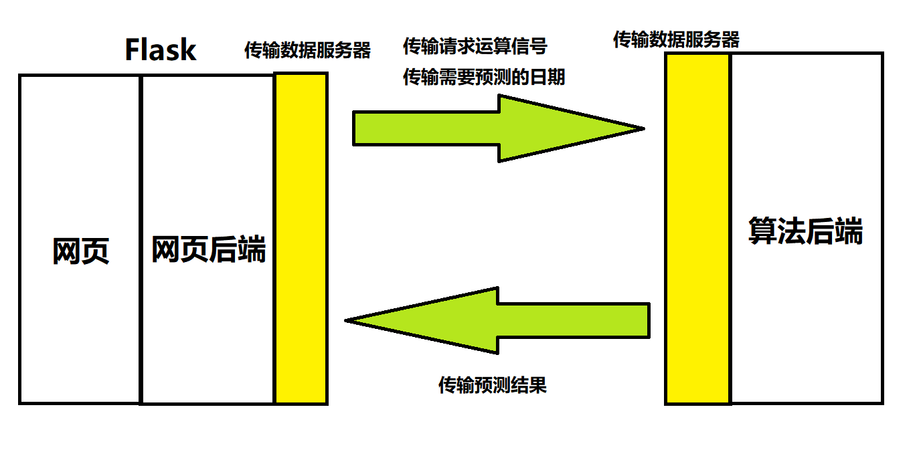
模型设计
气温预测
Weather forecast

Slide 5
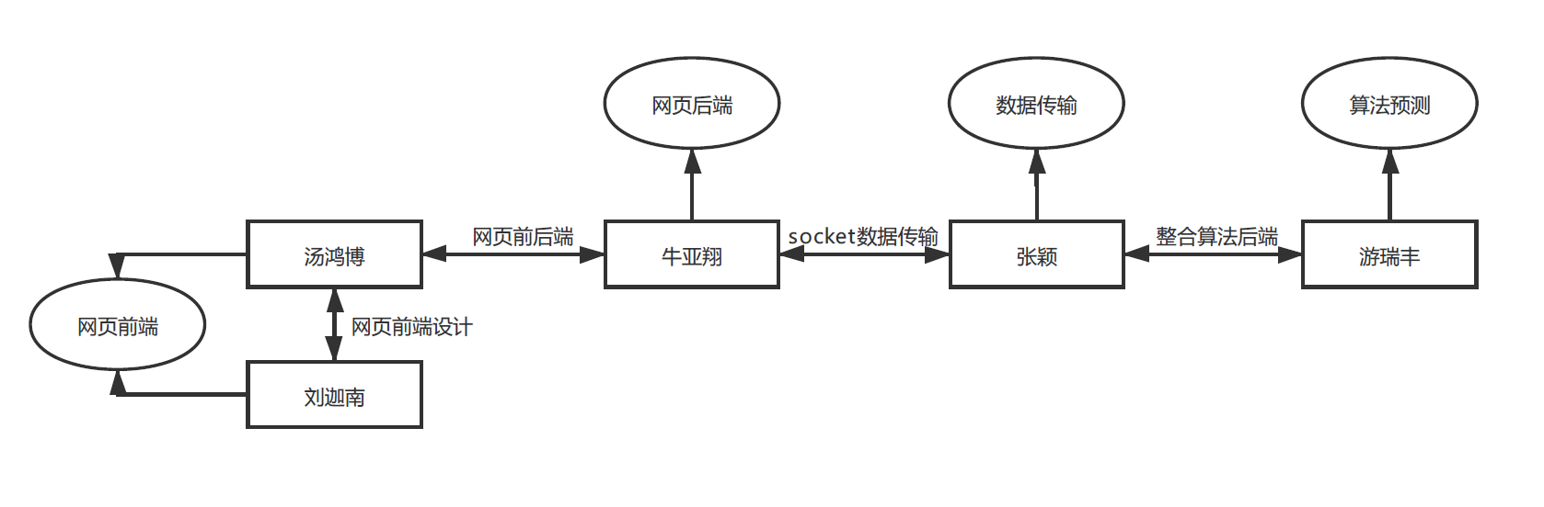
小组分工
气温预测
Weather forecast
牛亚翔：网页后端
游瑞丰：算法后端
张 颖：socket数据传输
汤鸿博：网页前端
刘迦南：网页前端

Slide 6
完成情况
气温预测
Weather forecast
多个城市的数据收集
数据清洗
任意日期的七天预测
Socket数据传输
Flask路由搭建
用户登录注册
数据展示
用户管理
角色管理
权限管理

Slide 7
02
网页后端
牛亚翔

Slide 8

气温预测
Weather forecast
技术与实现
Flask框架
动态URL和路由
POST数据传输
数据库存储
Cookie和Session
登录，注册
预测的数据传输，操作
权限模型设计
角色与用户的增删改查

Slide 9
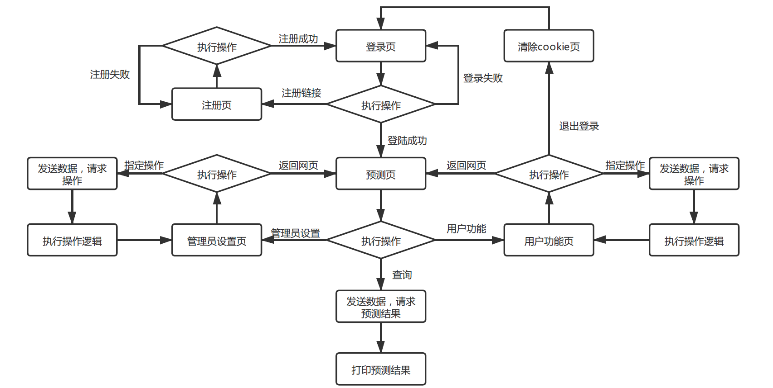
气温预测
Weather forecast
整体流程

Slide 10
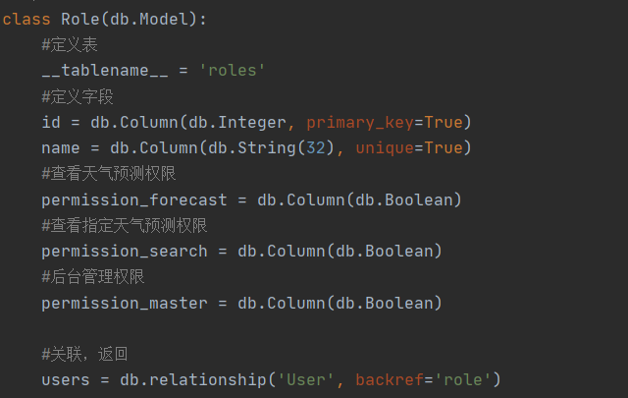
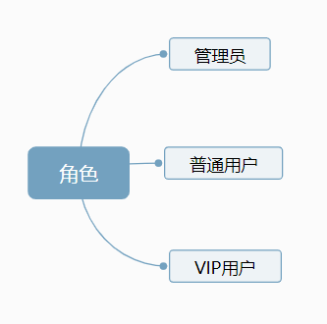
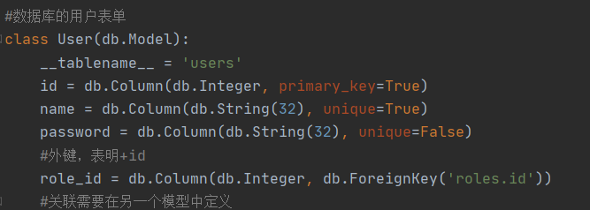
气温预测
Weather forecast
数据库搭建

Slide 11
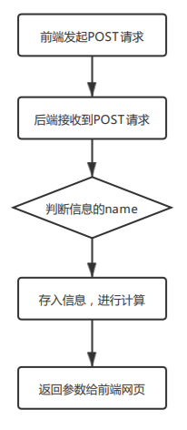
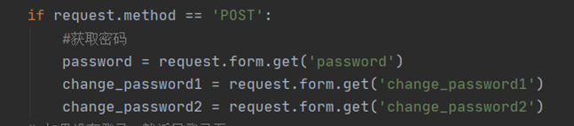
气温预测
Weather forecast
信息传输
POST
参数传递

Slide 12
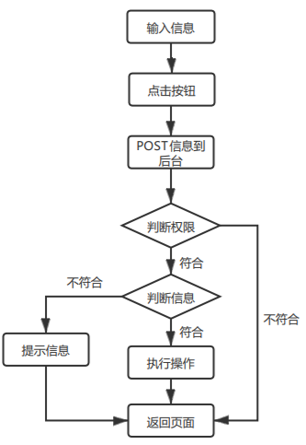
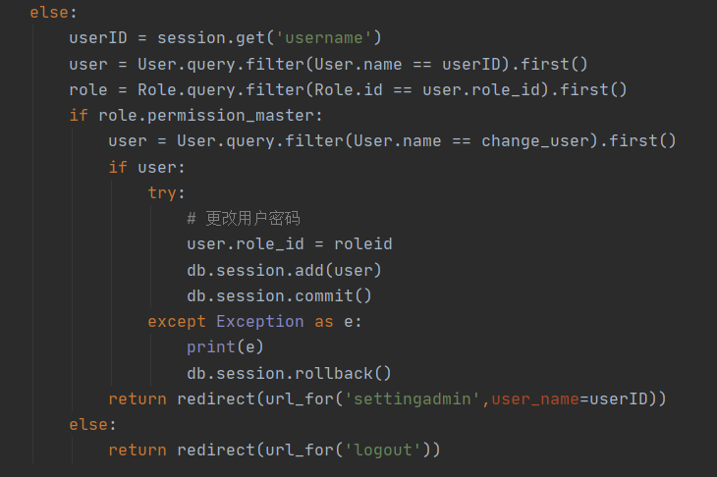
气温预测
Weather forecast
操作逻辑

Slide 13
03
算法后端
游瑞丰

Slide 14
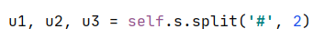
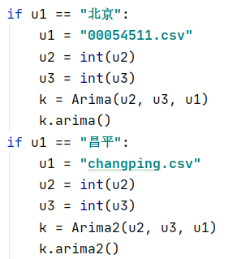
气温预测
Weather forecast
1.处理传递的数据
2.根据传递的地区，选择 不同模型

Slide 15
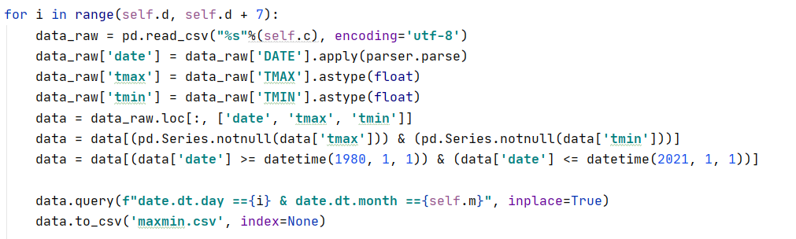
气温预测
Weather forecast
3.数据清洗

Slide 16
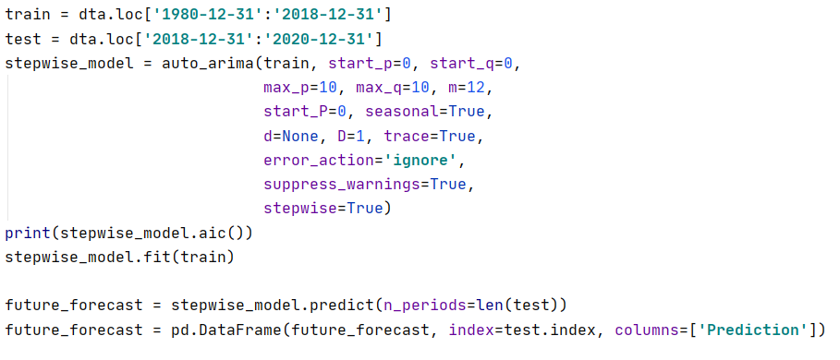
气温预测
Weather forecast
4.使用ARIMA模型

Slide 17
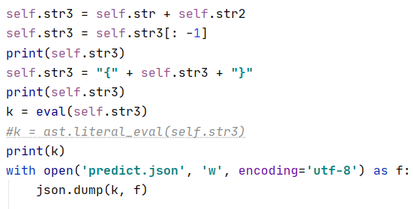
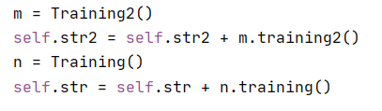
气温预测
Weather forecast
5.将结果保存到json文件

Slide 18
04
数据传输
张颖

Slide 19
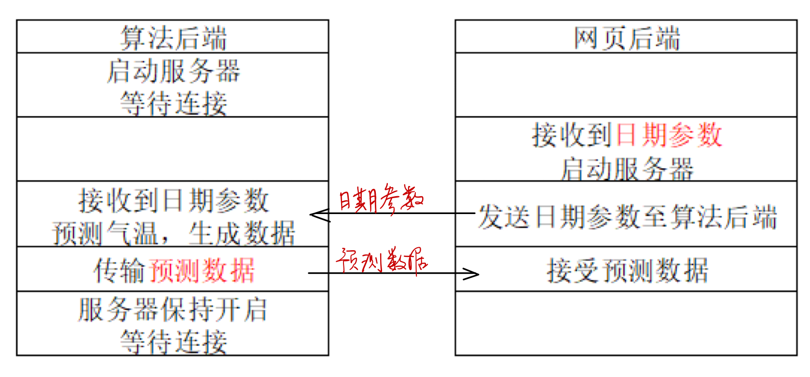
数据传输
Socket
算法后端
网页后端
Server.py
传输预测数据到网页后端
Client.py
传输日期参数到网页后端并等待接受预测数据

Slide 20
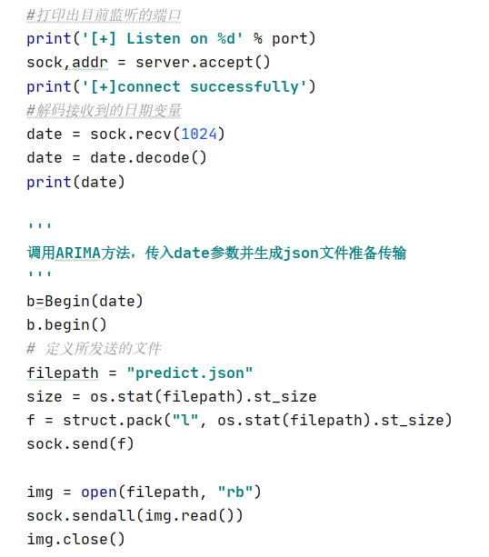
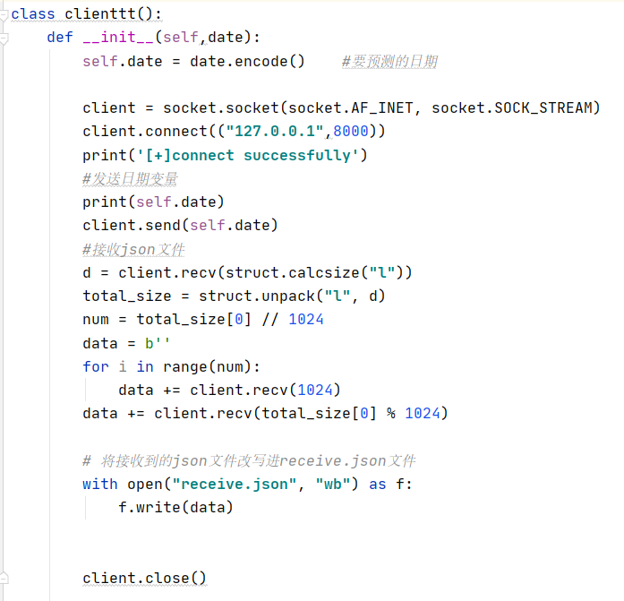
数据传输
Socket

Slide 21
05
网页前端
汤鸿博

Slide 22
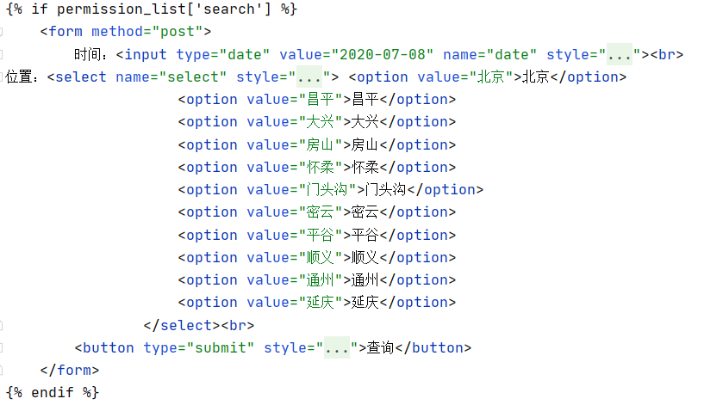
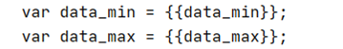
POST
对接
connection
GET
Form表单提交

Slide 23
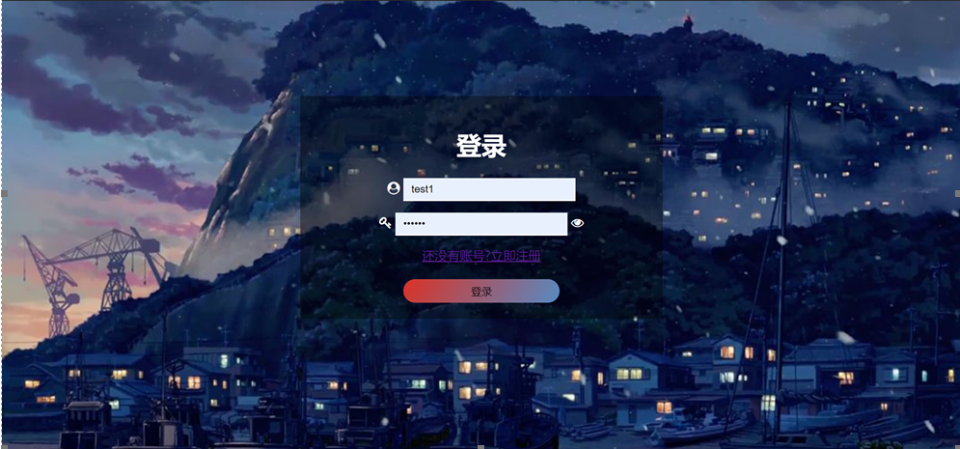
登录界面
界面
interface
3 levels
Picture number
Picture type
Total time

Slide 24
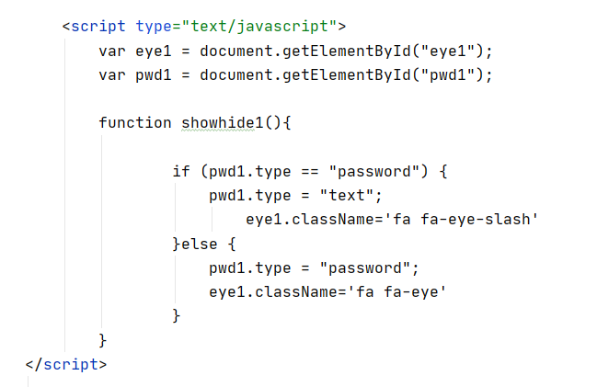
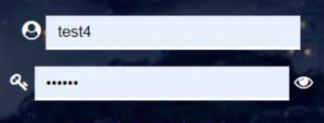
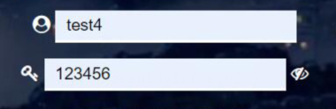
隐藏/显示密码
界面
interface

Slide 25

注册界面
界面
interface

Slide 26
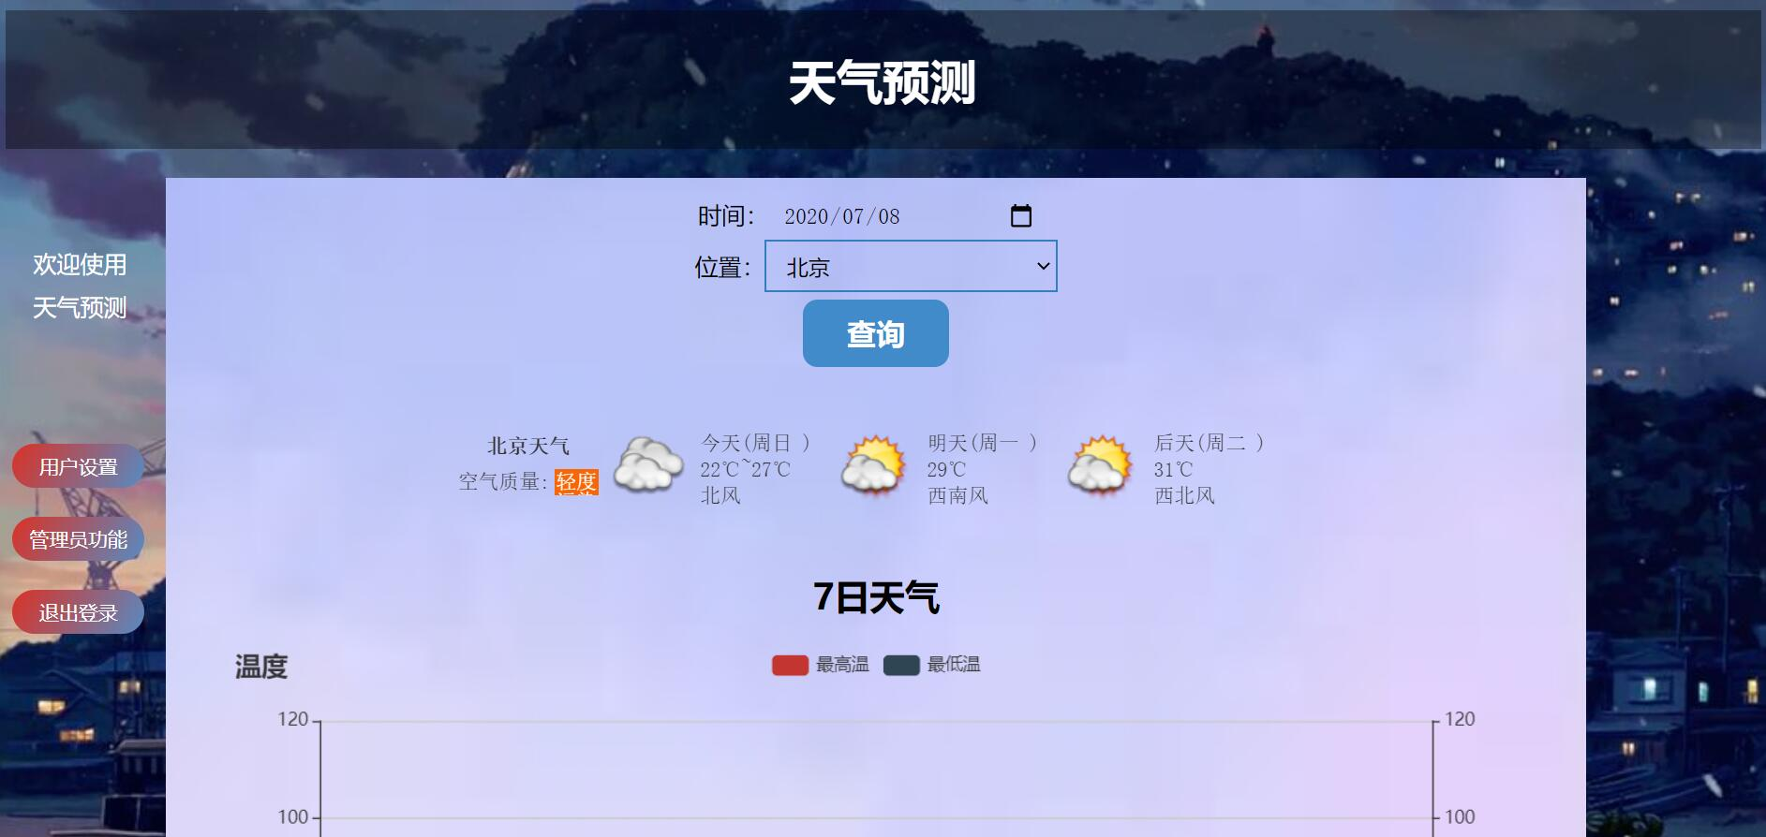
预测界面
界面
interface
Body：
查询
天气接口
图表
管理员：查询、图表、管理员按钮（跳转管理员界面）
VIP用户：查询、图表
普通用户：图表

Slide 27
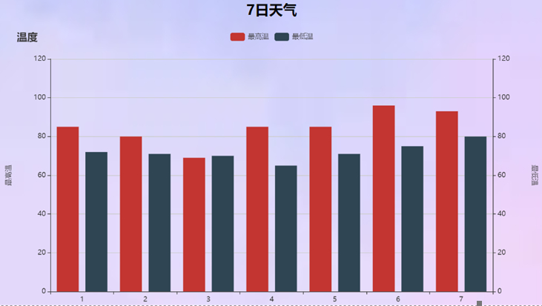
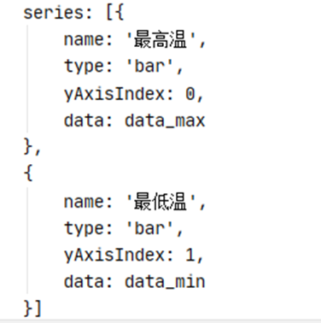
ECharts
界面
interface

Slide 28
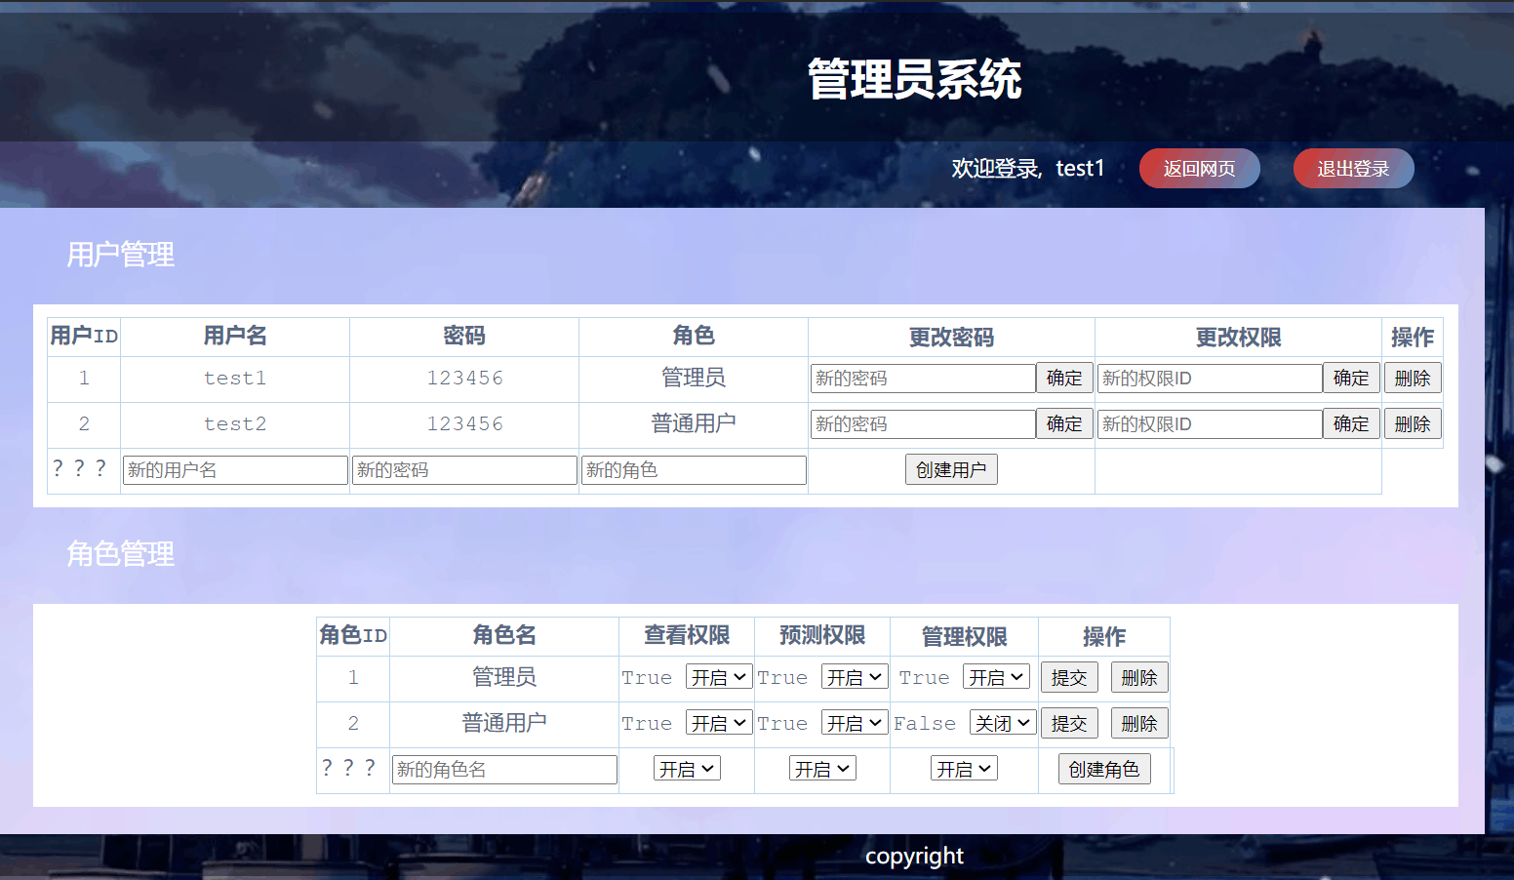
管理员界面
界面
interface

Slide 29
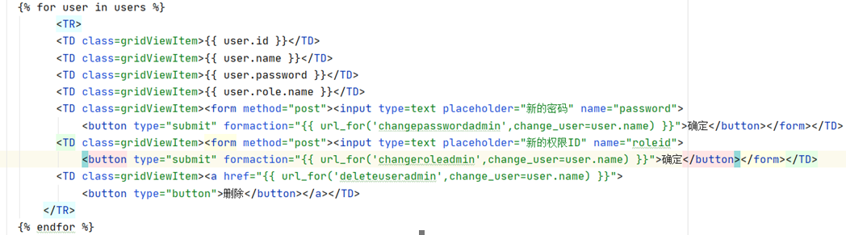
Table表格
界面
interface

Slide 30
06
网页前端
刘迦南

Slide 31
CONTENTS
01
核心任务
Core mission
02
页面展示
Page display

Slide 32
核心任务
Core mission
通过学习html布局等知识，完成数据展示页面，天气预测页面以及角色管理页面的设计
为用户提供修改密码，注销账号等功能

Slide 33
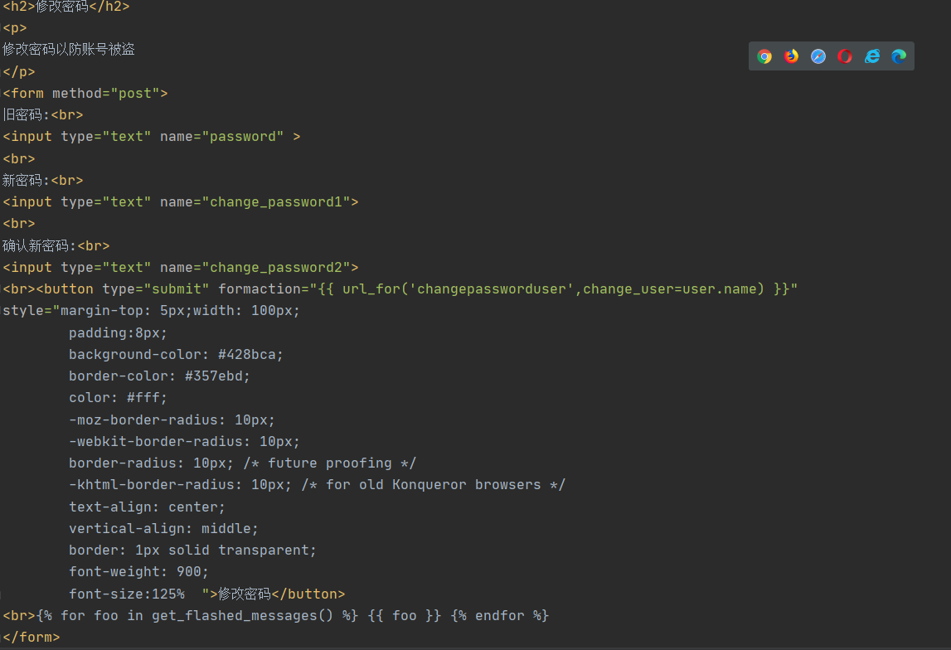
展示部分功能代码（密码修改）
核心任务
Core mission

Slide 34
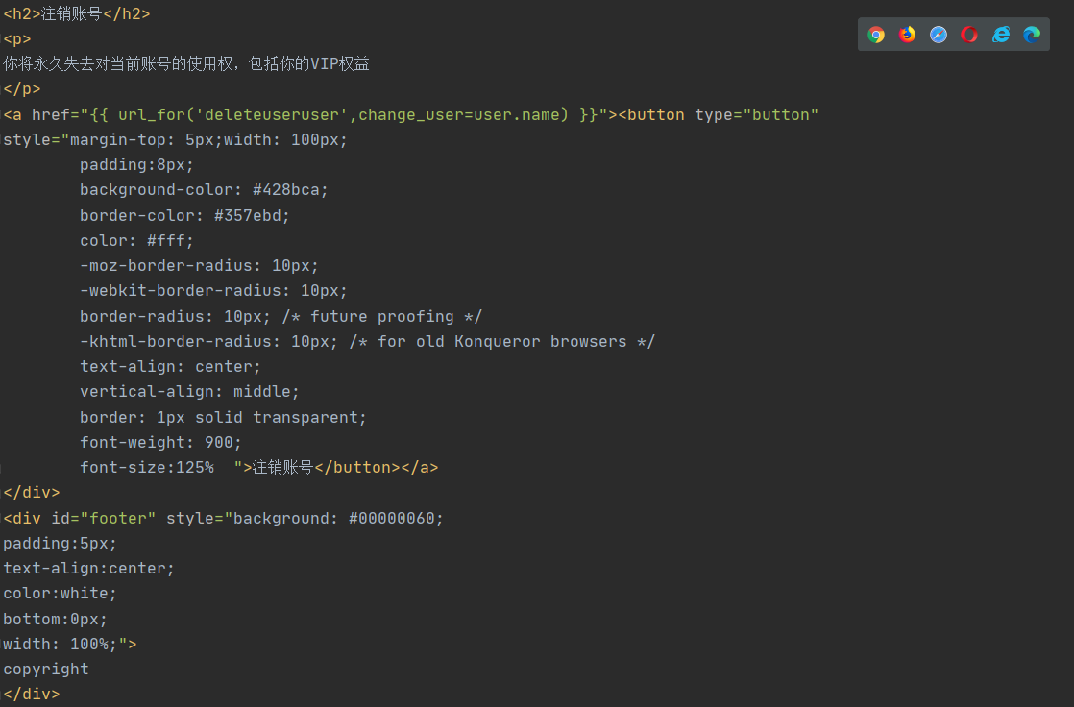
展示部分功能代码（注销账号）
核心任务
Core mission

Slide 35
页面展示
Page display
完成天气预测界面的初布局
设计统一背景与主题的页面
优化设计页面的布局与排版
交付角色管理界面的最终稿

Slide 36
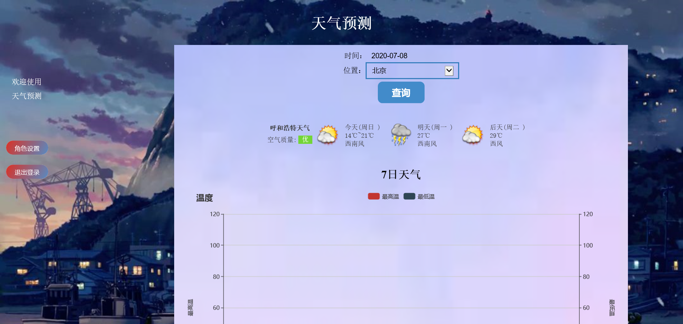
页面展示
Page display
网页截图（参与部分设计）

Slide 37
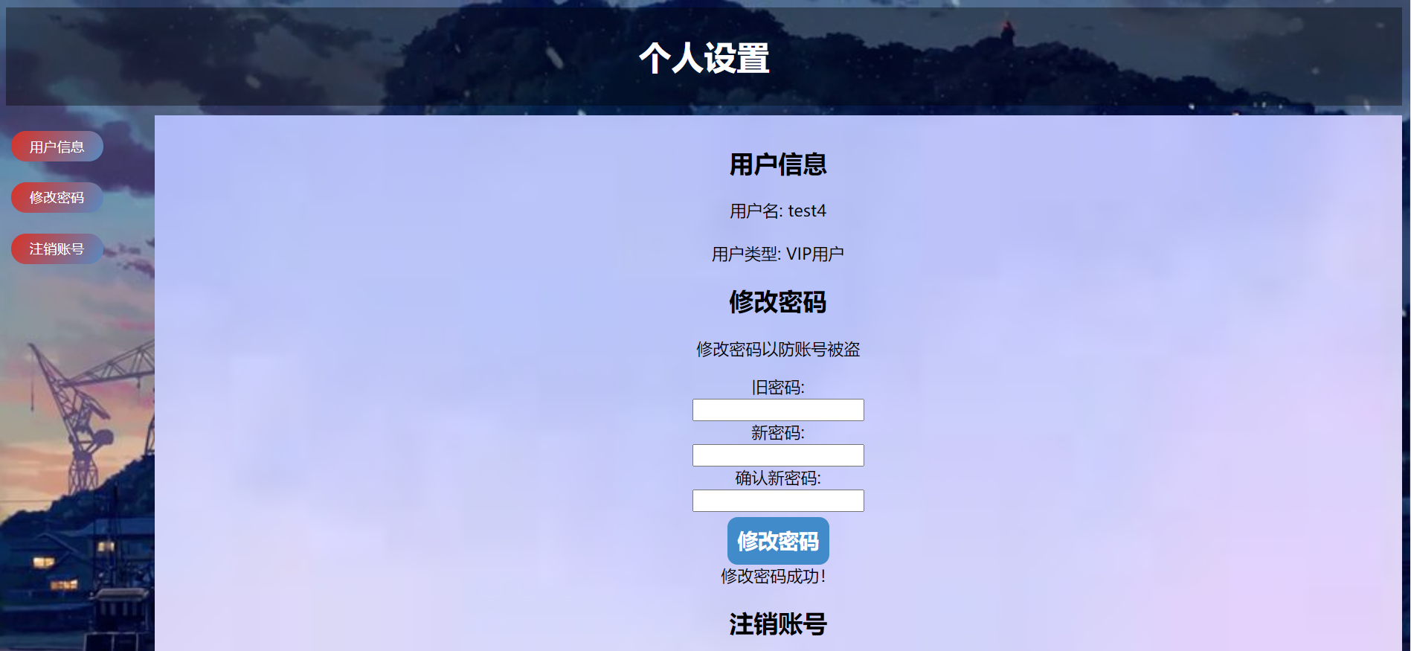
页面展示
Page display
网页截图

Slide 38
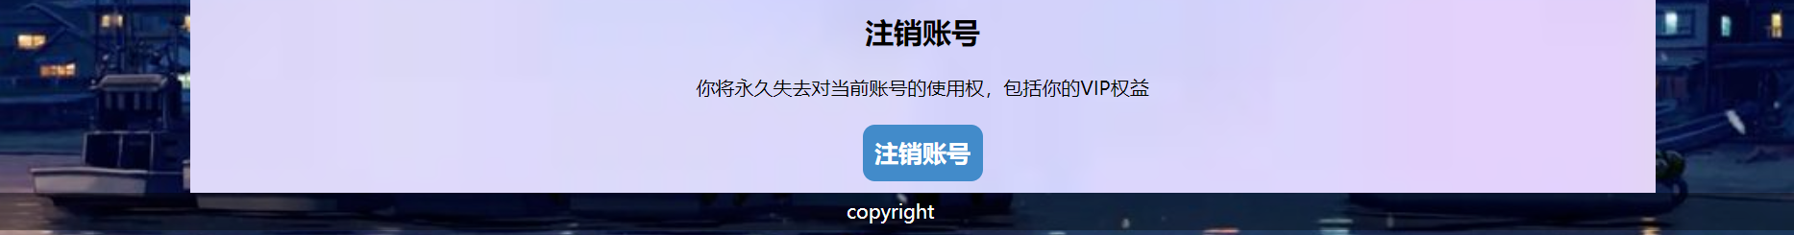
页面展示
Page display
网页截图

Slide 39
页面展示
Page display
最终完成网页设计
辅助实现数据可视化， 界面显示，与后端对接

Slide 40
Thank You for Watching!

